Slide 1
ZAŠTO SU DISKRIMINIRANI PACIJENTI S UPALNIM REUMATSKIM BOLESTIMA?
Dr. med. Sanda Miljko
Klinika za Unutarnje bolesti
SKB Mostar

Slide 2
UVOD
I u ovom desetljeću (2010.-2020.) nastavlja se s Desetljećem kostiju i zglobova koje je Svjetska zdravstvena organizacija objavila za razdoblje od 2000. do 2010.
To svakako pokazuje da su bolesti i stanja sustava za kretanje shvaćeni kao važan socijalno-medicinski problem.

Slide 3
ZAŠTO SU DISKRIMINIRANI PACIJENTI S UPALNIM REUMATSKIM BOLESTIMA?
Gotovo polovina svih bolovanja u Europskoj uniji uzrokuju mišićno-koštane bolesti a one su ujedno i najčešći razlog invalidnosti u zemljama Europske unije.
20% europske populacije ili više od 100 milijuna ljudi u Europi ima mišićno koštanu bol, a u svijetu svaki 4 čovjek ima tegobe povezane s bolestima mišićno koštanog sustava.
U SAD-u 33% odrasle populacije javlja se obiteljskom liječniku zbog kronične zglobne bolesti i artritisa.

Slide 4
NAJČEŠĆI RAZLOZI ODLASKA KOD LIJEČNIKA OBITELJSKE MEDICINE
Kronična koštano mišićna bol, globalni je javnozdravstveni problem.
U ordinacijama obiteljske medicine, 16,7% posjeta povezani su s ovim problemima.
U Hrvatskoj u 2012. god. od ukupno utvrđenih bolesti i stanja zabilježenih u djelatnosti opće/obiteljske medicine, skupina bolesti koštano-mišićnog sustava i vezivnog tkiva iznosi 10% i nalaze se na 3 mjestu iza bolesti dišnoga sustava (17%) i bolesti srca i krvnih žila (11 %).

Slide 5
U Hercegovačko-neretvanskoj županiji podaci su još porazniji.
Prvi razlog bolovanja dužeg od 42 dana su upalne reumatske bolesti.
Ako uzmemo u obzir da prema fluktuaciji pacijenata na Odjelu za imunologiju i reumatologiju, Klinike za Unutarnje bolesti, SKB Mostar prevalencija upalnih reumatskih bolesti iznosi 1-3%, od ukupnog broja stanovnika to bi značilo između 2200- 6600 oboljelih u HNŽ-u.
* Ne postoje zvanični podaci i registri oboljelih; i tu smo zakinuti za stvarnu statistiku.
Inače na Odjel dolaze bolesnici iz 3 županije (HNŽ, ZHŽ, SBK) što iznosi oko cca 500.000 ljudi.

Slide 6
Navedeni broj pacijenata oboljelih od upalnih reumatskih bolesti u HN županiji (cca 2200-6600) je u nadležnosti samo dva liječnika, subspecijalista imunologije unatrag godinu i pol dana.
Predhodnih 5,5 godina – samo jedan liječnik, subspecijalist imunologije.
Veliki pritisak i liste čekanja (zbog dugih lista čekanja morali smo se očitovati ravnateljstvu bolnice kako bi se bolnica očitovala fondu zdravstvenog osiguranja HNŽ).

Slide 7
Koliko liječnik obiteljske prakse može imati maksimalni broj pacijenata u svojoj nadležnosti? 2000! Na svakog imunologa dolazi cca 250.000 stanovnika (u Hrvatskoj se na Rebru pregled imunologa čeka 9 mjeseci, u Splitu 8 mjeseci, u Sarajevu 7 mjeseci a kod nas 3-4 mjeseca.
Što se tiče bolničkih uvjeta, imamo stalni pritisak pacijenata s težim oblikom upalnih reumatskih bolesti za hospitalizacijom a kapacitet odjela za imunologiju i reumatologiju je 9 bolesničkih kreveta! To je premalo s obzirom na velike potrebe.
S obzirom da su bolesnici s upalnim reumatskim bolestima kompleksni bolesnici, zahtjevaju opsežnu dijagnostičku obradu (laboratorijska i radiološka obrada i multidisciplinarni pristup).

Slide 8
Nažalost, 40% vremena u godini nas ne prati laboratorijska dijagnostika (zbog navodne skupoće reagensa i zastoja u nabavci istih – u privatnim laboratorijima kompletne imunološke pretrage koštaju 250,00 KM).
Što se tiče terapije, osim steroidne terapije, niti jedan drugi lijek (DMARD – disease-modifying antirheumatic drug) nije na bolničkoj listi niti na Listi zdravstvenog osiguranja HNŽ (jedini lijek na spomenutoj Listi je sulafasalazin). U tablicama koje slijede vidi se da HNŽ ima najsiromašniju listu kada je u pitanju DMARD terapija, od svih županija.

Slide 9
Inače, troškovi mjesečne terapije bolesnika s umjerenim RA iznose cca 250,00 KM; a prosjek bh. primanja je 820,00 KM.
Slijedi prikaz DMARD lijekova u ostalim županijama, u kojima se vidi da HNŽ ima najsiromašniju listu.

Slide 10
Zapadno-hercegovačka županija
NAZIV LIJEKA | ZASTUPLJENOST | CIJENA | PARTICIPACIJA | PROIZVOĐAČ * NAJJEFTINIJI
SALAZOPIRIN | DA | 10,97 km | 50% | KRKA* PFIZER
METOTREKSAT | NE
LEFLUNOMID | DA | 164,60 km | 50%
KLOROKIN | NE
AZATIOPRIN | NE
CIKLOSPORIN A | DA | 25 mg 74,45 km 50 mg 160,47km 100 mg 320,94km
CIKLOFOSFAMID | NE

Slide 11
UNSKO-SANSKI KANTON
NAZIV LIJEKA | ZASTUPLJENOST | CIJENA | PARTICIPACIJA | PROIZVOĐAČ * NAJJEFTINIJI
SALAZOPIRIN | DA | 10,98 km |  | 100 tbl PFIZER 21,97 km
METOTREKSAT | NE
LEFLUNOMID | NE
KLOROKIN | NE
AZATIOPRIN | NE
CIKLOSPORIN A | DA | 25 mg 74,44 km 50 mg 160,47km 100 mg 320,94km |  | POSTOJI LISTA A I B (LISTA B BEZ LIJEKOVA U REUMATOLOGIJI
CIKLOFOSFAMID | NE

Slide 12
SREDNJO-BOSANSKI KANTON
NAZIV LIJEKA | ZASTUPLJENOST | CIJENA | PARTICIPACIJA | PROIZVOĐAČ * NAJJEFTINIJI
SALAZOPIRIN | DA | 9,39 km s PDV-om 10,98 km
METOTREKSAT | NE
LEFLUNOMID | NE
KLOROKIN | NE
AZATIOPRIN | DA | 33,16 km, s PDV-om 38,76 km
CIKLOSPORIN A | DA | 63,63 km, s PDV-om 74,43 km
CIKLOFOSFAMID | NE

Slide 13
ZENIČKO-DOBOJSKI KANTON
 | ZASTUPLJENOST | CIJENA | PARTICIPACIJA | PROIZVOĐAČ * NAJJEFTINIJI
SALAZOPIRIN | DA | 11 KM |  | LISTA A,POSTOJI Pfizerov 100 tbl, cijena 21,95 km
METOTREKSAT | NE
LEFLUNOMID 10 mg LEFLUNOMID 20 mg | DA | 121 km 169,65 km |  | NA LISTI B
KLOROKIN | NE
AZATIOPRIN | DA | 33,16 km, s PDV-om 38,76 km
CIKLOSPORIN A | NE
CIKLOFOSFAMID | NE

Slide 14
POSAVSKA ŽUPANIJA
 | ZASTUPLJENOST | CIJENA | PARTICIPACIJA | PROIZVOĐAČ * NAJJEFTINIJI
SALAZOPIRIN | DA | 9,39 km s PDV-om 10.98 km |  | PFIZER 18,78 km s PDV-om 21,97 km
METOTREKSAT | NE
LEFLUNOMID 10 mg LEFLUNOMID 20 mg | NE
KLOROKIN | NE
AZATIOPRIN | DA | 33,16 km s PDV-om 38,24 km
CIKLOSPORIN A | DA
CIKLOFOSFAMID | NE

Slide 15
HERCEG-BOSANSKA ŽUPANIJA
 | ZASTUPLJENOST | CIJENA | PARTICIPACIJA | PROIZVOĐAČ * NAJJEFTINIJI
SALAZOPIRIN | DA | 9,35 km | 100% ZAVOD | PFIZER 18,70 km, 100% ZAVOD
METOTREKSAT | NE
LEFLUNOMID 10 mg LEFLUNOMID 20 mg | NE
KLOROKIN | NE
AZATIOPRIN | DA
CIKLOSPORIN A | DA | 69,78 km ( 25mg)
CIKLOFOSFAMID | NE

Slide 16
TUZLANSKI KANTON
 | ZASTUPLJENOST | CIJENA | PARTICIPACIJA | PROIZVOĐAČ * NAJJEFTINIJI
SALAZOPIRIN | DA | 11,0 km |  | PFIZER 21,95km
METOTREKSAT | NE
LEFLUNOMID 10 mg LEFLUNOMID 20 mg | NE
KLOROKIN | NE
AZATIOPRIN | NE
CIKLOSPORIN A | NE
CIKLOFOSFAMID | NE

Slide 17
HERCEGOVAčKO–NERETVANSKA ŽUPANIJA
 | ZASTUPLJENOST | CIJENA | PARTICIPACIJA | PROIZVOĐAČ * NAJJEFTINIJI
SALAZOPIRIN | DA | 9,39 KM | 850SC | 7,981,5 KM
METOTREKSAT | NE
LEFLUNOMID 10 mg LEFLUNOMID 20 mg | NE
KLOROKIN | NE
AZATIOPRIN | NE
CIKLOSPORIN A | NE
CIKLOFOSFAMID | NE

Slide 18
Po pitanju bioloških lijekova od svih županija HNŽ ima najmanji broj bolesnika na jedinoj efikasnoj terapiji (koja jedina zaustavlja brutalni tijek upalno-reumatskih bolesti i koja jedino sprječava invaliditet i pad radne sposobnosti.
U našoj županiji lijek ovoga trenutka prima šestero djece koja se upućuju u Zagreb na aplikaciju lijeka čime se bespotrebno poskupljuje liječenje.
Naši bolesnici koji imaju potrebu za biološkim lijekom mahom se prijavljuju u RS gdje mogu dobiti biološki lijek ukoliko su zadovoljeni kriteriji EULAR.

Slide 19
Čini se nemogućom misijom uvjeriti čelne ljude o potrebi implementacije biološkog lijeka u terapiji upalno-reumatskih bolesti.
Zanimljivo je spomenuti da su se mnogo skuplji lijekovi od bioloških lijekova, dokazano neefikasni, našli na esencijalnim listama a za ovu potrebu nema se sluha.

Slide 20
U Hrvatskoj biološki lijek dobiva 1500 ljudi, u Srbiji 1100 a u Sloveniji 2000 ljudi.
I u ovim zemljama liste čekanja su velike ali mi nismo ni u prilici da imamo liste čekanja.
Vrlo je frustrirajuće raditi u ovako teškim uvjetima, kada imate spoznaju da zdravstveni problem možete samo djelomično riješiti.

Slide 21
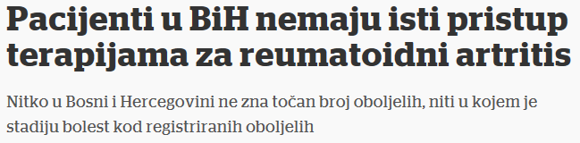
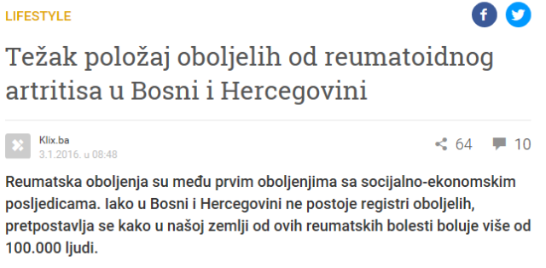
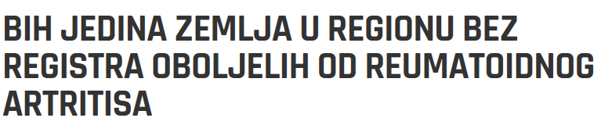
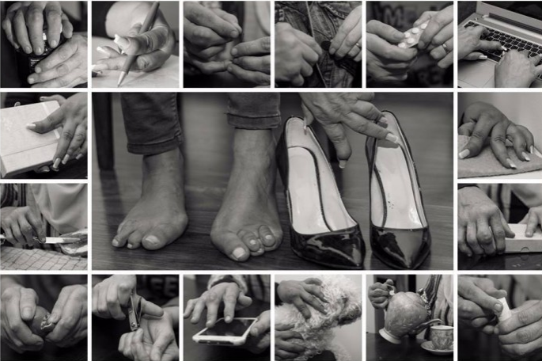

Slide 22
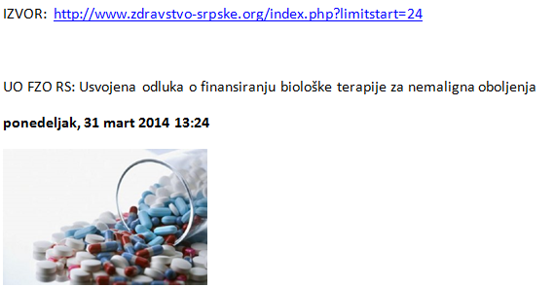
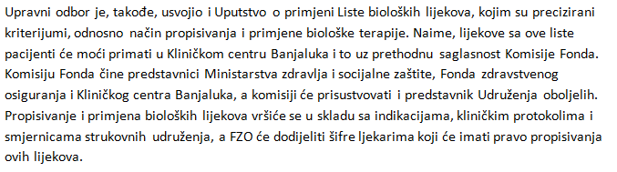
Jedino u Republici Srpskoj postoji sistemsko rješenje za liječenje oboljelih sa biološkim lijekovima.
Do danas ukupno 125 pacijenata!

Slide 23
Hvala na pažnji!

